Slide 1
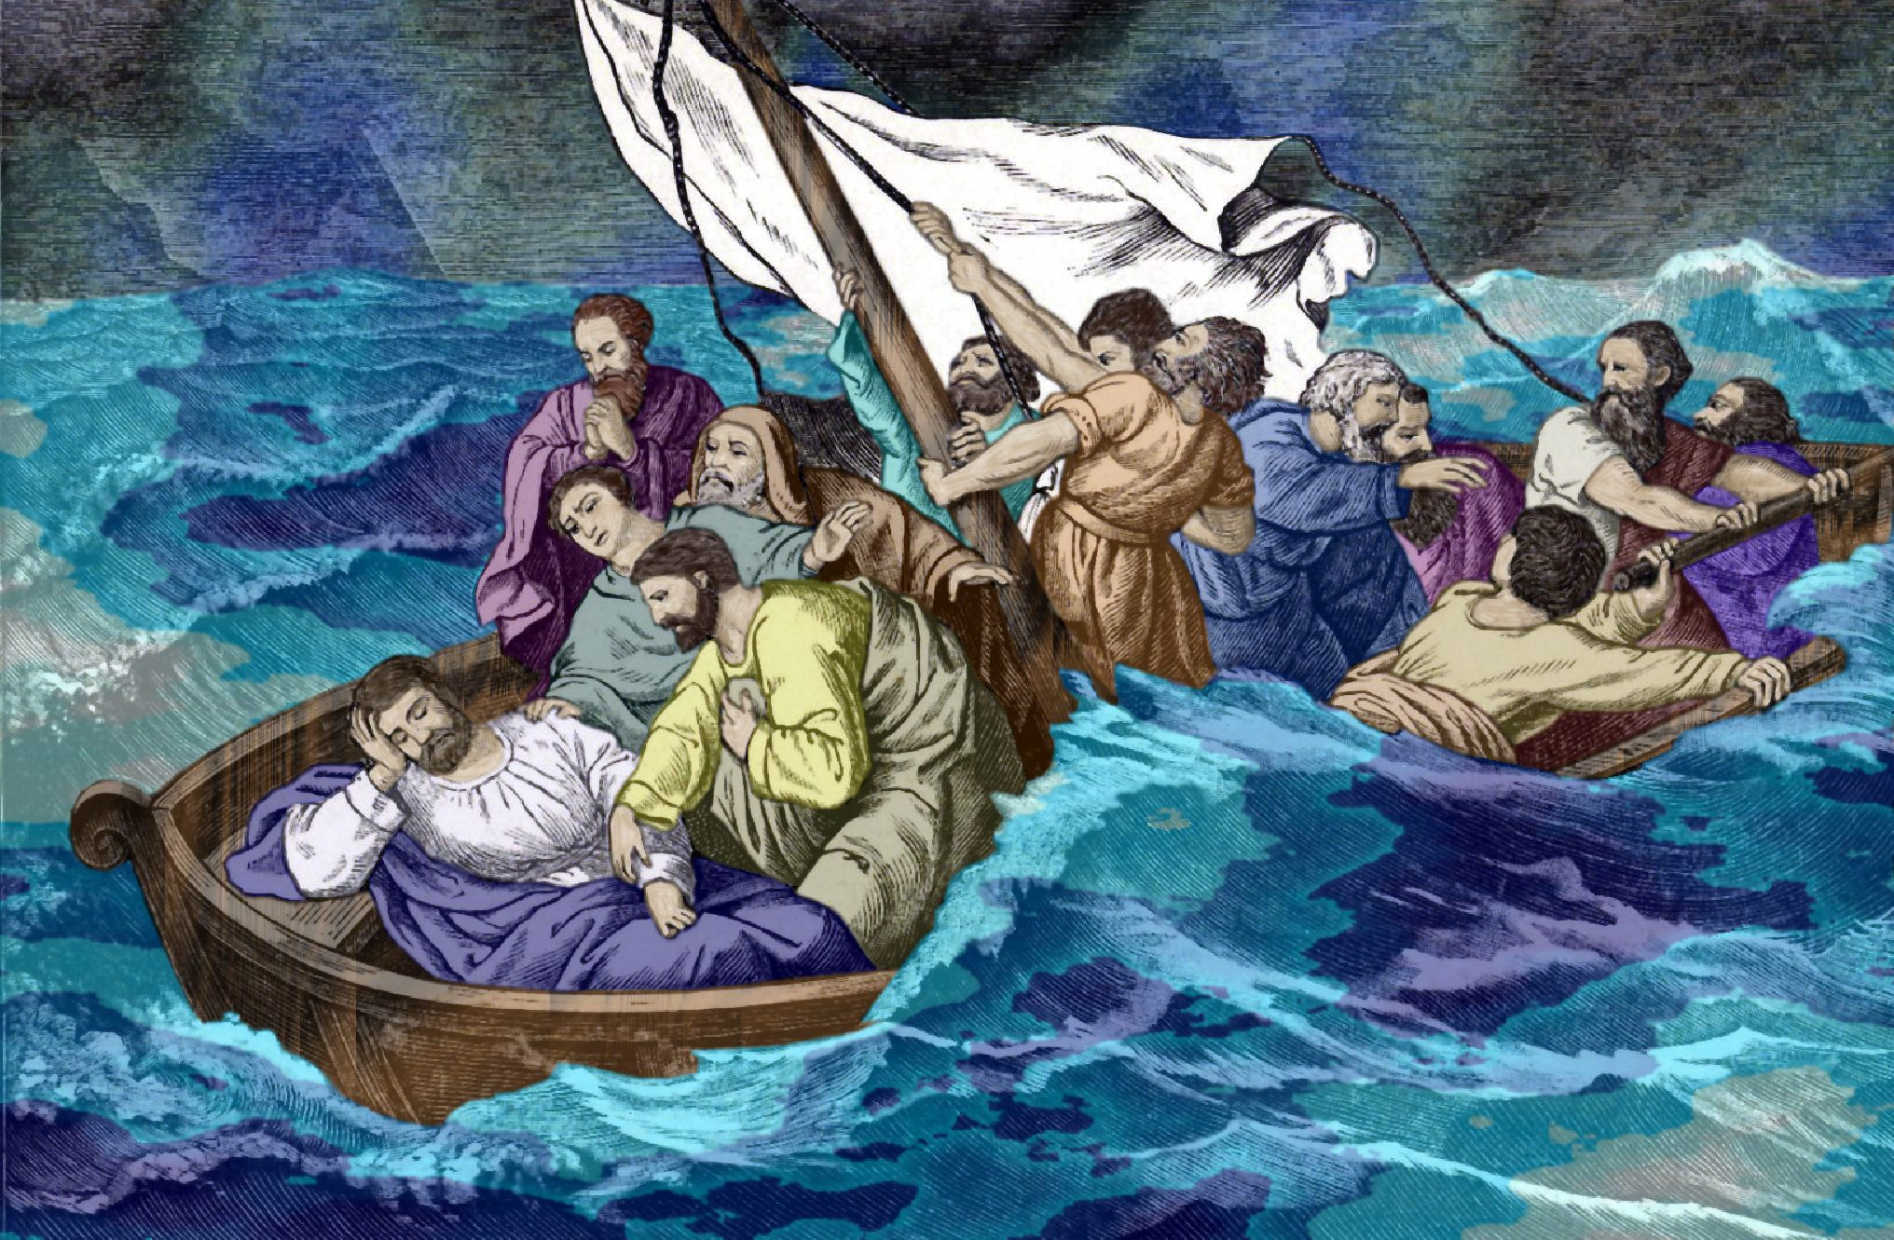
你们可以放心（7）

Slide 2
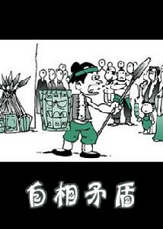
约14:1 你们心里不要忧愁；你们信神，也当信我。

Slide 3
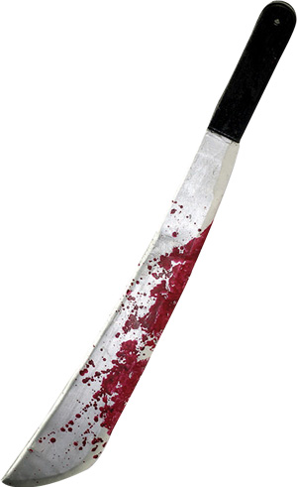
圣经中的神
出32:27 他对他们说：耶和华以色列的 神这样说：你们各人把刀跨在腰间，在营中往来，从这门到那门，各人杀他的弟兄与同伴并邻舍。32:28 利未的子孙照摩西的话行了。那一天百姓中被杀的约有叁千。32:29 摩西说：今天你们要自洁，归耶和华为圣，各人攻击他的儿子和弟兄，使耶和华赐福与你们。 32:30 到了第二天，摩西对百姓说：你们犯了大罪。我如今要上耶和华那里去，或者可以为你们赎罪。
为什么
这么残忍
？？？

Slide 4
圣经中的神
出32:31 摩西回到耶和华那里，说：唉！这百姓犯了大罪，为自己做了金象。32:32 倘或你肯赦免他们的罪⋯不然，求你从你所写的册上涂抹我的名。32:33 耶和华对摩西说：谁得罪我，我就从我的册上涂抹谁的名。32:34 现在你去领这百姓，往我所告诉你的地方去，我的使者必在你前面引路；只是到我追讨的日子，我必追讨他们的罪。32:35 耶和华杀百姓的缘故是因他们同亚伦做了牛犊。
为什么
这么残忍
？？？

Slide 5
圣经给的答案
创2:15 耶和华 神将那人安置在伊甸园，使他修理，看守。2:16 耶和华 神吩咐他说：园中各样树上的果子，你可以随意吃，2:17 只是分别善恶树上的果子，你不可吃，因为你吃的日子必定死！

Slide 6
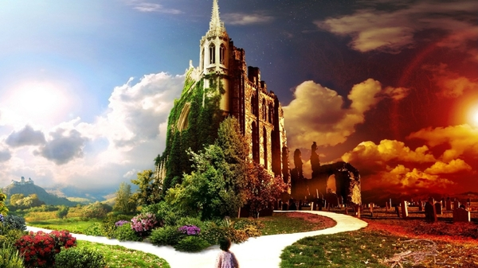
圣经给的答案
罗5:12 这就如罪是从一人入了世界，死又是从罪来的；于是死就临到众人，因为众人都犯了罪。5:13 没有律法之先，罪已经在世上；但没有律法，罪也不算罪。5:14 然而从亚当到摩西，死就作了王，连那些不与亚当犯一样罪过的，也在他的权下。

Slide 7
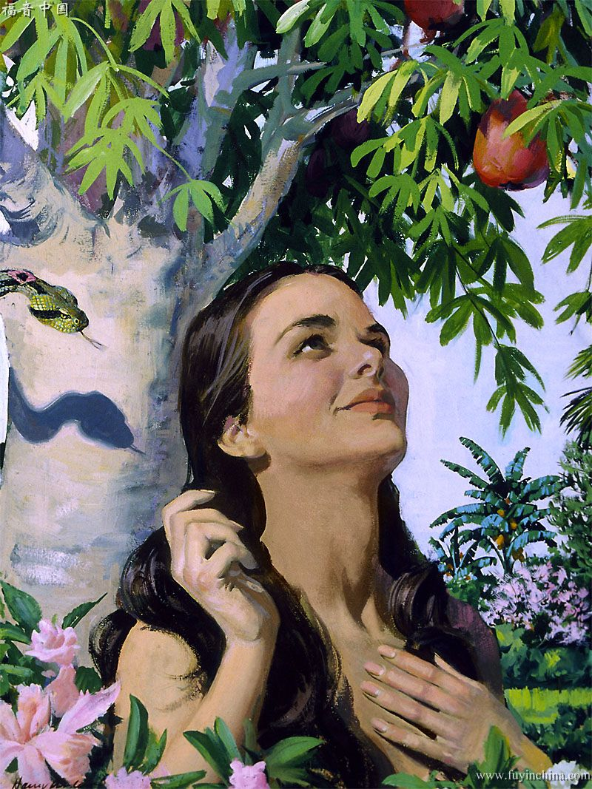
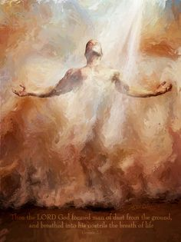
圣经给的答案
创1:26 神说：我们要照着我们的形象、按着我们的样式造人，使他们管理海里的鱼、空中的鸟、地上的牲畜，和全地，并地上所爬的一切昆虫。1:27 神就照着自己的形象造人，乃是照着他的形象造男造女。
创3:4 蛇对女人说：你们不一定死；3:5 因为 神知道，你们吃的日子眼睛就明亮了，你们便如神能知道善恶。

Slide 8
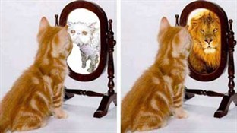
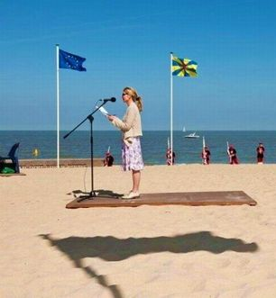
圣经给的答案
创1:26 神说：我们要照着我们的形象、按着我们的样式造人，使他们管理海里的鱼、空中的鸟、地上的牲畜，和全地，并地上所爬的一切昆虫。1:27 神就照着自己的形象造人，乃是照着他的形象造男造女。
创3:4 蛇对女人说：你们不一定死；3:5 因为 神知道，你们吃的日子眼睛就明亮了，你们便如神能知道善恶。

Slide 9
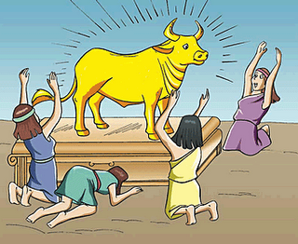
圣经给的答案
赛30:15 主耶和华以色列的圣者曾如此说：你们得救在乎归回安息；你们得力在乎平静安稳；你们竟自不肯。30:16 你们却说：不然，我们要骑马奔走。所以你们必然奔走；又说：我们要骑飞快的牲口。所以追赶你们的，也必飞快。30:17 一人叱喝，必令千人逃跑；五人叱喝，你们都必逃跑；以致剩下的，好象山顶的旗杆，冈上的大旗。30:18 耶和华必然等候，要施恩给你们；必然兴起，好怜悯你们。因为耶和华是公平的 神；凡等候他的都是有福的！
vs

Slide 10
如何才能恢复神的形象和样式？
创4:13 该隐对耶和华说：我的刑罚太重，过于我所能当的。4:14 你如今赶逐我离开这地，以致不见你面；我必流离飘蕩在地上，凡遇见我的必杀我。4:15 耶和华对他说：凡杀该隐的，必遭报七倍。耶和华就给该隐立一个记号，免得人遇见他就杀他。4:16 于是该隐离开耶和华的面，去住在伊甸东边挪得之地。

Slide 11
如何才能恢复神的形象和样式？
神包容的结果：
创4:23 拉麦对他两个妻子说：亚大、洗拉，听我的声音；拉麦的妻子，细听我的话语：壮年人伤我，我把他杀了；少年人损我，我把他害了(或作我杀壮士却伤自己，我害幼童却损本身。)4:24 若杀该隐，遭报七倍，杀拉麦，必遭报七十七倍。

Slide 12
如何才能恢复神的形象和样式？
创5:1 亚当的后代记在下面。〈当 神造人的日子，是照着自己的样式造的，5:2 并且造男造女。在他们被造的日子，神赐福给他们，称他们为人。〉5:3 亚当活到一百叁十岁，生了一个儿子，形象样式和自己相似，就给他起名叫塞特。5:4 亚当生塞特之后，又在世八百年，并且生儿养女。5:5 亚当共活了九百叁十岁就死了。

Slide 13
如何才能恢复神的形象和样式？
创6:1 当人在世上多起来又生女儿的时候，6:2 神的儿子们看见人的女子美貌，就随意挑选，娶来为妻。6:3 耶和华说：人既属乎血气，我的灵就不永远住在他里面（My spirit shall not always strive with man, for that he also is flesh）；然而他的日子还可到一百二十年。6:4 那时候有伟人在地上，后来神的儿子们和人的女子们交合生子；那就是上古英武有名的人。

Slide 14
如何才能恢复神的形象和样式？
创6:5 耶和华见人在地上罪恶很大，终日所思想的尽都是恶，6:6 耶和华就后悔造人在地上，心中忧伤。6:7 耶和华说：我要将所造的人和走兽，并昆虫，以及空中的飞鸟，都从地上除灭，因为我造他们后悔了。6:8 唯有挪亚在耶和华眼前蒙恩。6:9 挪亚的后代记在下面。挪亚是个义人，在当时的世代是个完全人。挪亚与 神同行。

Slide 15
如何才能恢复神的形象和样式？
创6:10 挪亚生了叁个儿子，就是闪、含、雅弗。6:11 世界在 神面前败坏，地上满了强暴。6:12 神观看世界，见是败坏了；凡有血气的人（all flesh）在地上都败坏了行为。6:13 神就对挪亚说：凡有血气的人，他的尽头已经来到我面前；因为地上满了他们的强暴，我要把他们和地一併毁灭。

Slide 16
如何才能恢复神的形象和样式？
创6:14 你要用歌斐木造一隻方舟，分一间一间地造，里外抹上松香。6:15 方舟的造法乃是这样：要长叁百肘，宽五十肘，高叁十肘。6:16 方舟上边要留透光处，高一肘。方舟的门要开在旁边。方舟要分上、中、下叁层。6:17 看哪，我要使洪水氾滥在地上，毁灭天下；凡地上有血肉、有气息的活物，无一不死。6:18 我却要与你立约；你同你的妻，与儿子儿妇，都要进入方舟。

Slide 17
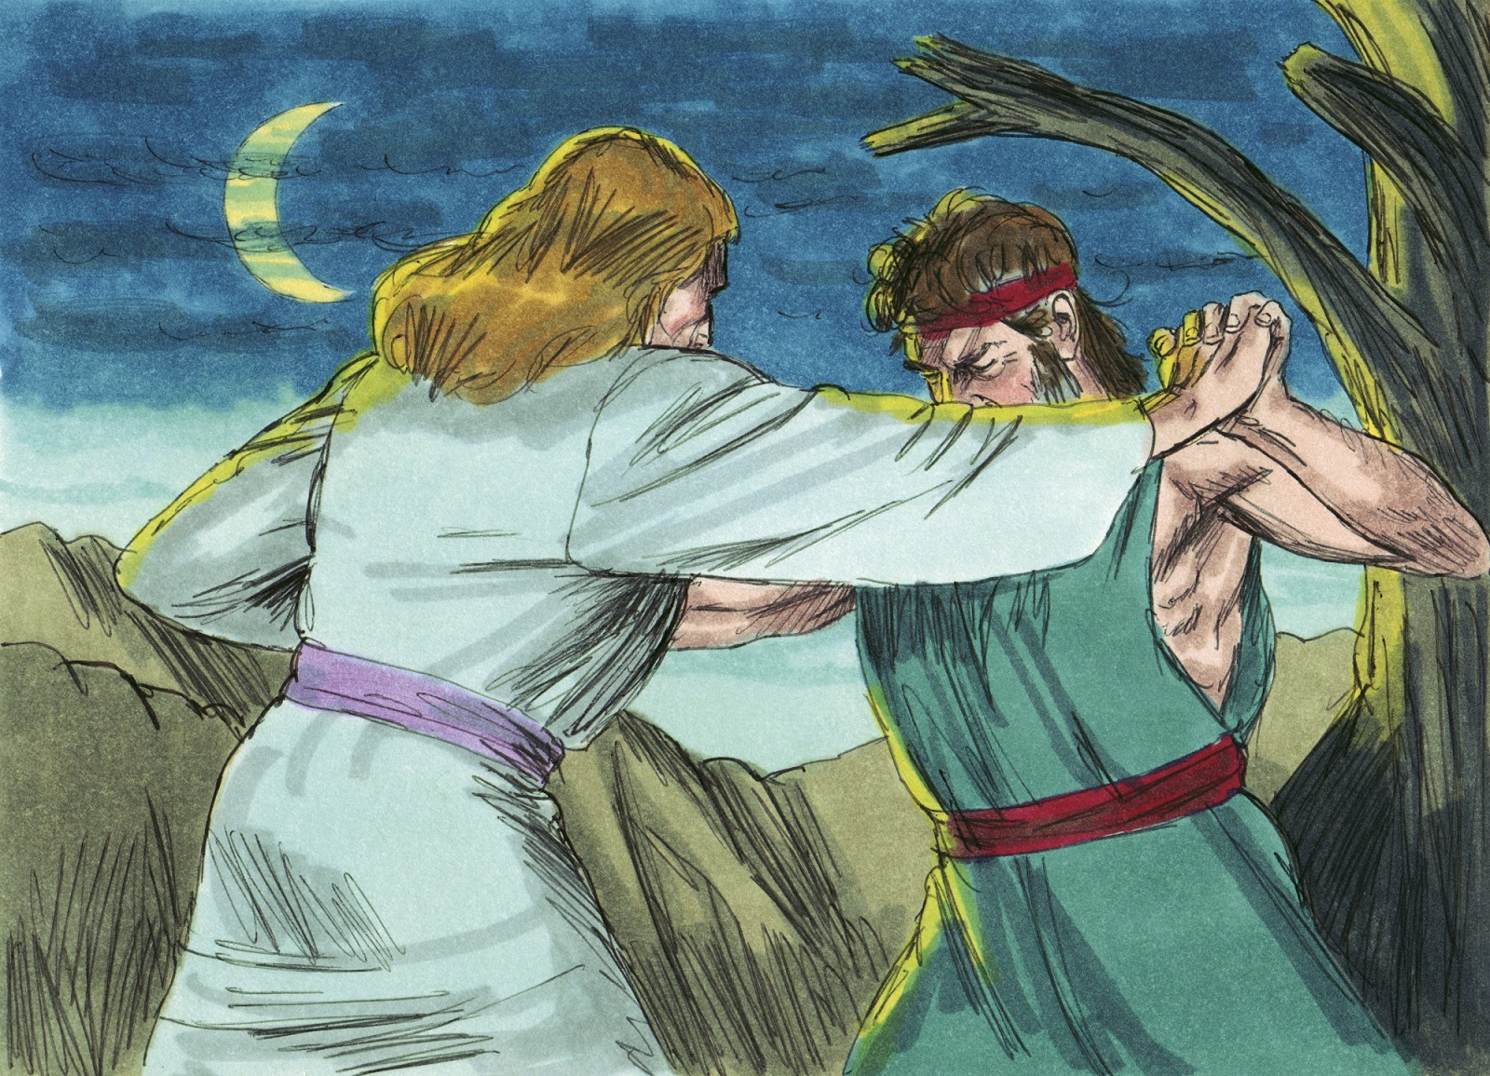
如何才能恢复神的形象和样式？
如何才能恢复神的形象和样式？

Slide 18
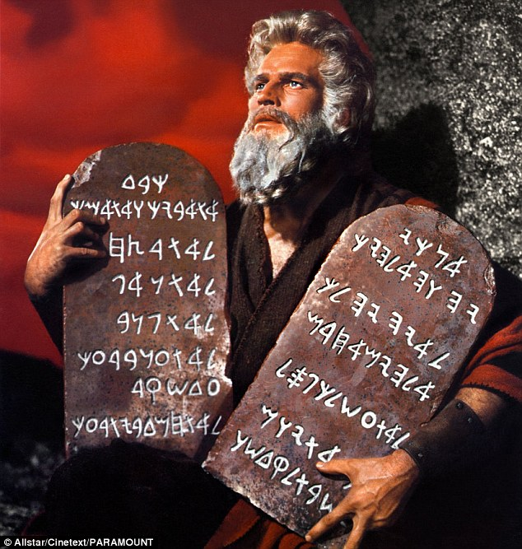

Slide 19
西奈山（律法之约）前后的对比
出15:22 摩西领以色列人从红海往前行，到了书珥的旷野，在旷野走了叁天，找不着水。15:23 到了玛拉，不能喝那里的水；因为水苦，所以那地名叫玛拉。15:24 百姓就向摩西发怨言，说：我们喝甚么呢？15:25 摩西呼求耶和华，耶和华指示他一棵树。他把树丢在水里，水就变甜了。耶和华在那里为他们定了律例、典章，在那里试验他们；15:26 又说：你若留意听耶和华你 神的话，又行我眼中看为正的事，留心听我的诫命，守我一切的律例，我就不将所加与埃及人的疾病加在你身上，因为我耶和华是医治你的。15:27 他们到了以琳，在那里有十二股水泉，七十棵棕树；他们就在那里的水边安营。

Slide 20
西奈山（律法之约）前后的对比
出16:1 以色列全会众从以琳起行，在出埃及后第二个月十五日到了以琳和西乃中间、汛的旷野。16:2 以色列全会众在旷野向摩西、亚伦发怨言，16:3 说：巴不得我们早死在埃及地、耶和华的手下；那时我们坐在肉锅旁边，吃得饱足。你们将我们领出来，到这旷野，是要叫这全会众都饿死阿！16:4 耶和华对摩西说：我要将粮食从天降给你们。百姓可以出去，每天收每天的分，我好试验他们遵不遵我的法度。

Slide 21
西奈山（律法之约）前后的对比
出16:11 耶和华晓谕摩西说：16:12 我已经听见以色列人的怨言。你告诉他们说：到黄昏的时候，你们要吃肉，早晨必有食物得饱，你们就知道我是耶和华你们的 神。16:13 到了晚上，有鹌鹑飞来，遮满了营；早晨在营四围的地上有露水。16:14 露水上升之后，不料，野地面上有如白霜的小圆物。16:15 以色列人看见，不知道是甚么，就彼此对问说：这是甚么呢？摩西对他们说：这就是耶和华给你们吃的食物。

Slide 22
西奈山（律法之约）前后的对比
出17:1 以色列全会众都遵耶和华的吩咐，按着站口从汛的旷野往前行，在利非订安营。百姓没有水喝，17:2 所以与摩西争闹，说：给我们水喝罢！摩西对他们说：你们为甚么与我争闹？为甚么试探耶和华呢？17:3 百姓在那里甚渴，要喝水，就向摩西发怨言，说：你为甚么将我们从埃及领出来，使我们和我们的儿女并牲畜都渴死呢？17:4 摩西就呼求耶和华说：我向这百姓怎样行呢？他们几乎要拿石头打死我。17:5 耶和华对摩西说：你手里拿着你先前击打河水的杖，带领以色列的几个长老，从百姓面前走过去。17:6 我必在何烈的磐石那里，站在你面前。你要击打磐石，从磐石里必有水流出来，使百姓可以喝。

Slide 23
西奈山（律法之约）前后的对比
民11:1 众百姓发怨言，他们的恶语达到耶和华的耳中。耶和华听见了就怒气发作，使火在他们中间焚烧，直烧到营的边界。11:2 百姓向摩西哀求，摩西祈求耶和华，火就熄了。11:3 那地方便叫做他备拉，因为耶和华的火烧在他们中间。11:4 他们中间的閒杂人大起贪慾的心；以色列人又哭号说：谁给我们肉吃呢？11:5 我们记得，在埃及的时候不花钱就吃鱼，也记得有黄瓜、西瓜、韭菜、葱、蒜。11:6 现在我们的心血枯竭了，除这吗哪以外，在我们眼前并没有别的东西。

Slide 24
西奈山（律法之约）前后的对比
民11:10 摩西听见百姓，各在各家的帐棚门口哭号。耶和华的怒气便大发作，摩西就不喜悦。11:11 摩西对耶和华说：你为何苦待仆人？我为何不在你眼前蒙恩，竟把这管理百姓的重任加在我身上呢？11:12 这百姓岂是我怀的胎，岂是我生下来的呢？你竟对我说：把他们抱在怀里，如养育之父抱吃奶的孩子，直抱到你起誓应许给他们祖宗的地去。11:13 我从那里得肉给这百姓吃呢？他们都向我哭号说：你给我们肉吃罢！11:14 管理这百姓的责任太重了，我独自担当不起。11:15 你这样待我，我若在你眼前蒙恩，求你立时将我杀了，不叫我见自己的苦情。

Slide 25
西奈山（律法之约）前后的对比
民11:16 耶和华对摩西说：你从以色列的长老中招聚七十个人，就是你所知道作百姓的长老和官长的，到我这里来，领他们到会幕前，使他们和你一同站立。11:17 我要在那里降临，与你说话，也要把降于你身上的灵分赐他们，他们就和你同当这管百姓的重任，免得你独自担当。11:18 又要对百姓说：你们应当自洁，预备明天吃肉，因为你们哭号说：谁给我们肉吃！我们在埃及很好。这声音达到了耶和华的耳中，所以他必给你们肉吃。11:19 你们不止吃一天、两天、五天、十天、二十天，11:20 要吃一个整月，甚至肉从你们鼻孔里喷出来，使你们厌恶了，因为你们厌弃住在你们中间的耶和华，在他面前哭号说：我们为何出了埃及呢？

Slide 26
西奈山（律法之约）前后的对比
民11:31 有风从耶和华那里颳起，把鹌鹑由海面颳来，飞散在营边和营的四围；这边约有一天的路程，那边约有一天的路程，离地面约有二肘。11:32 百姓起来，终日终夜，并次日一整天，捕取鹌鹑；至少的也取了十贺梅珥，为自己摆列在营的四围。11:33 肉在他们牙齿之间尚未嚼烂，耶和华的怒气就向他们发作，用最重的灾殃击杀了他们。11:34 那地方便叫做基博罗哈他瓦（就是贪慾之人的坟墓），因为他们在那里葬埋那起贪慾之心的人。

Slide 27
西奈山（律法之约）前后的对比
民21:4 他们从何珥山起行，往红海那条路走，要绕过以东地。百姓因这路难行，心中甚是烦躁，21:5 就怨讟 神和摩西说：你们为甚么把我们从埃及领出来、使我们死在旷野呢？这里没有粮，没有水，我们的心厌恶这淡薄的食物。21:6 于是耶和华使火蛇进入百姓中间，蛇就咬他们。以色列人中死了许多。21:7 百姓到摩西那里，说：我们怨讟耶和华和你，有罪了。求你祷告耶和华，叫这些蛇离开我们。于是摩西为百姓祷告。21:8 耶和华对摩西说：你制造一条火蛇，挂在杆子上；凡被咬的，一望这蛇，就必得活。21:9 摩西便制造一条铜蛇，挂在杆子上；凡被蛇咬的，一望这铜蛇就活了。

Slide 28
圣经给的答案
赛30:15 主耶和华以色列的圣者曾如此说：你们得救在乎归回安息；你们得力在乎平静安稳；你们竟自不肯。30:16 你们却说：不然，我们要骑马奔走。所以你们必然奔走；又说：我们要骑飞快的牲口。所以追赶你们的，也必飞快。30:17 一人叱喝，必令千人逃跑；五人叱喝，你们都必逃跑；以致剩下的，好象山顶的旗杆，冈上的大旗。30:18 耶和华必然等候，要施恩给你们；必然兴起，好怜悯你们。因为耶和华是公平的 神；凡等候他的都是有福的！
vs

